Slide 1
Аналіз стану енергетичної системи України

Slide 2
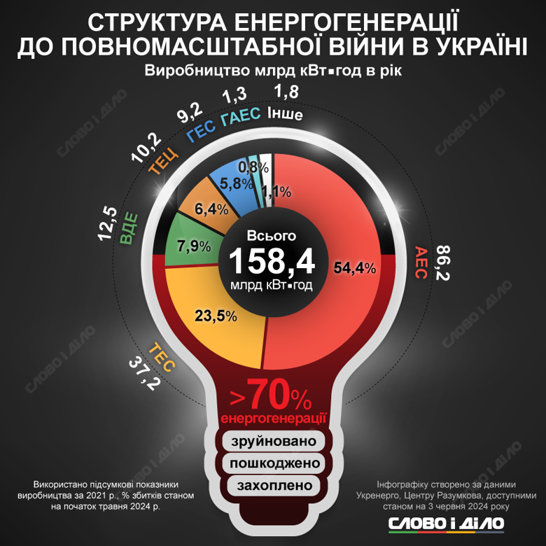
Структура генерації електричної енергії в Україні
Об'єднана енергетична система України (ОЕС) – це сукупність електростанцій, електричних і теплових мереж, що працюють в загальному режимі виробництва, передачі і розподілу електричної і теплової енергії.
В ОЕС України паралельно працюють:
атомні (АЕС)
теплові (ТЕС)
гідроелектростанції (ГЕС)
теплоелектроцентралі (ТЕЦ)
електростанції, які працюють на альтернативних (відновлювальних) джерелах електроенергії (ВДЕ) (сонячні, вітрові, біо та інші)

Slide 3
Атомні електростанції (АЕС) складають 51%, вони працюють рівномірним графіком і створюють енергетичну базу протягом всієї доби. АЕС дуже повільно нарощують або зменшують потужність, тому різкі маневри просто небезпечні.
Теплоелектростанції (ТЕС) – 27%, найчастіше це маневрові потужності з швидким реагуванням на зміни споживання, найчастіше такі станції працюють на спалюванні вугілля, газу або мазуту.
Теплоелектроцентралі (ТЕЦ) – 9%, станції такого типу виробляють не тільки електричну енергію, а й теплову. Найчастіше вона використовується у містах для гарячого водопостачання та опалення.
Гідроелектростанції та Гідроакумулючі електростанції (ГЕС/ГАЕС) – 5%, станції такого типу найчастіше використовуються для покривання пікового споживання в енергосистемі країни. Зазвичай ГАЕС закачують воду вночі, коли споживання мінімальне та є надлишок електроенергії, а скидають в години пікового попиту — в ранкові та вечірні години. Вони також є резервом, який може швидко компенсувати раптовий дефіцит потужності в енергосистемі.

Slide 4
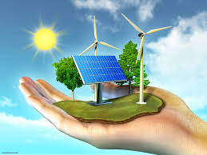
Сонячні електростанції (СЕС) – 5%, екологічно чиста генерація електроенергії, що здійснюється завдяки сонячному світу.
Вітрові електростанції (ВЕС) – 2%, також екологічно чиста генерація, яка використовує енергію вітру для генерації електроенергії.
Біостанції – 1%, для генерації електричної енергії дані станції використовують біологічні відходи з виробництв та біогаз. Особливістю "зеленої" генерації є повна залежність від погодних умов та сезонність її генерування.

Slide 5
Джерело: Cайт з питань ядерної безпеки, радіаційного захисту та нерозповсюдження ядерної зброї (https://www.uatom.org/zagalni-vidomosti)

Slide 6
Джерело: аналітичний портал слово і діло (https://www.slovoidilo.ua/2022/02/21/infografika/ekonomika/skilky-enerhoblokiv-teploelektrostanczij-ukrayiny-zapushheno-robotu)

Slide 7
Найбільші ГЕС та ГАЕС України

Slide 8
На сьогодні в Україні найдешевша електроенергія – атомна та гідро, найдорожча – «зелена» – з сонця, вітру.
В кінці 2008 року в нашій країні для стимулювання розвитку відновлювальної енергетики з боку держави був прийнятий "зелений тариф". Згідно з ним електроенергія, отримана з альтернативних джерел, купується державою за тарифами, на порядок вищими за ринкову вартість. Така програма розрахована до 2030 року з поетапним зниженням вартості 1 кВт, а по її закінченню вартість зеленої електроенергії стане стандартною.
Очікується, що у 2030 році частка виробництва електроенергії з відновлюваних джерел (включаючи великі гідроелектростанції) становитиме близько 25-30%.

Slide 9
Перед повномасштабною війною, в 2021 році, Україна наростила виробництво електроенергії на 5,2% – до 158,4 млрд кВт-год.
Більше половини електроенергії в країні виробляла (і зараз також виробляє) атомна генерація . Це енергетична «база» протягом усього дня. АЕС при цьому не може різко збільшувати чи зменшувати виробництво електроенергії, оскільки різкі маневри небезпечні.
До війни енергогенеруючими атомними станціями були: Запорізька АЕС (Енергодар, Запорізька область), Південноукраїнська АЕС (Южноукраїнськ, Миколаївська область), Рівненська АЕС (Вараш, Рівненська область) та Хмельницька АЕС (Нетешин, Хмельницька область). Запорізька АЕС зараз окупована та електроенергію не виробляє.
На частку теплових електростанцій до війни припадало 27% від загального обсягу виробництва електроенергії. ТЕС (в Україні їх 15, зокрема дві на окупованій території) – це найчастіше маневрові потужності, які швидко реагують на зміну рівня споживання.

Slide 10
Виробництво енергії є однією з основних причин забруднення повітря в Україні. В енергетичному секторі використовуються переважно викопні і ядерні види палива. Більше 70% первинного споживання енергії забезпечується різноманітними видами викопного палива, при цьому більша частина такої енергії використовується великими спалювальними установками.
34% електроенергії у країні генерує величезний парк, що складається з 20 вугільних електростанцій, які нараховують, загалом, 108 енергоблоків. Всі ці електростанції було побудовано до 1976 року. Жодна з них не є оснащеною обладнанням з видалення сірки, при цьому більшість працюють без справних пилових фільтрів. Оскільки багато з них також використовуються для генерації теплової енергії, вони, як правило, знаходяться в густонаселених районах разом із об’єктами забезпечення, такими як золовідвали.

Slide 11
Забруднення атмосферного повітря визначено однією з ключових екологічних проблем країни у Законі «Про основні засади (стратегію) державної екологічної політики України на період до 2030 року».
Основна частка викидів складається з:
оксидів азоту (NOx)
двоокису вуглецю (CO2)
діоксиду сірки (SO2)
пилу,
поліциклічних ароматичних вуглеводнів (ПАВ)
та важких металів (хрому, нікелю, кадмію, свинцю та берилію)

Slide 12
З 10 жовтня 2022 року енергетична інфраструктура України зазнала обстрілів понад 1500 ракетами й безпілотниками та артилерійськими снарядами. При цьому понад сто ракет вразили великі енергетичні об’єкти.
Генеруючі потужності України у 2022 році скоротилися на 61,4% – з 36 ГВт до 13,9 ГВт, у тому числі через збитки від російського енергетичного терору. Близько 10 ГВт встановленої потужності залишається на територіях, що знаходяться під російською окупацією, зокрема Запорізька АЕС потужністю 6 ГВт.
“Зелена” енергетика також зазнала великих втрат через війну, тому що основна частина станцій ВДЕ розташовувалася на півдні України, території окупованій з перших днів повномасштабної війни. Через російське вторгнення виведено з експлуатації 90% вітрової та близько 40-50% сонячної енергетики. Наразі енергетична інфраструктура потроху відновлюється, але шкода досить суттєва і відновлення займе певний час.
Після перемоги України, почнеться активніше відновлення енергетичної системи і зростання обсягу генерації відповідно потребам, що зростають. Згідно наших зобов’язань перед ЄС у розрізі майбутнього членства, відновлення має відбуватися виключно «зеленим» шляхом.
З огляду на структуру генерації, основні зусилля щодо декарбонізації треба зосередити на таких секторах: атомна енергетика, теплоенергетика, транспорт, промисловість та сільське господарство.

Slide 13
Завдання на практичну роботу
Опрацювати основні проблеми в обраній галузі енергетики
2.Запропонувати шляхи їх вирішення та заповнити таблицю

